Slide 1
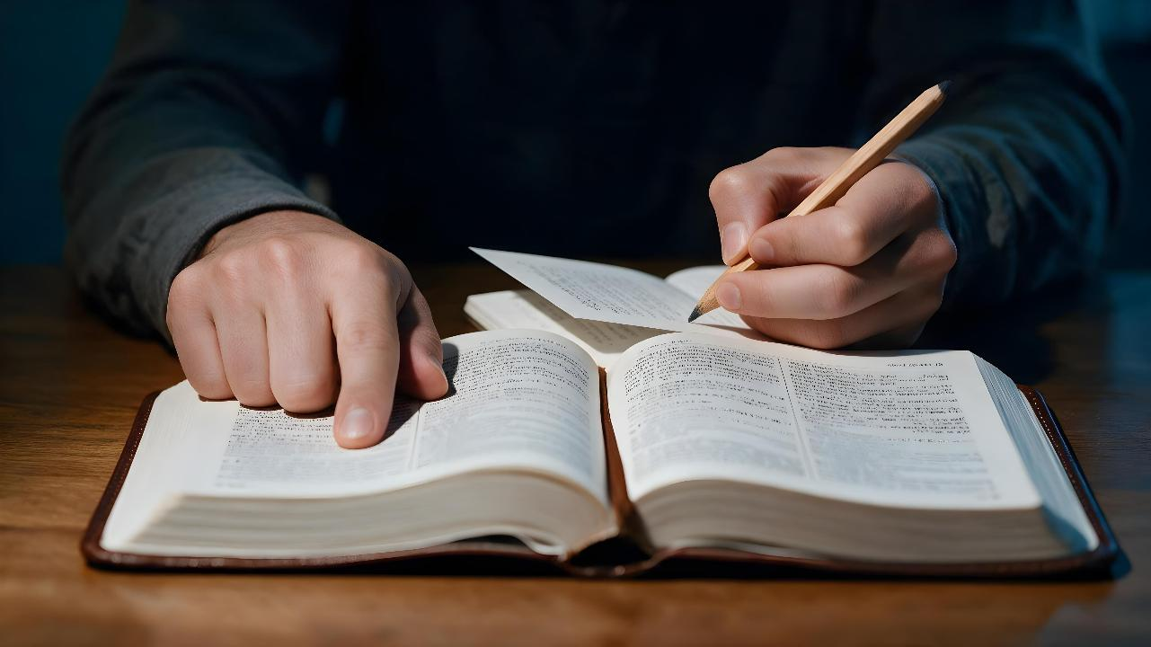
TUMAČENJE PROROČKIH SPISA
8. pouka za 21. studenog 2026.

Slide 2

„Počevši od Mojsija i svih proroka, protumači im što je o Njemu rečeno u svim Pismima.“
(Luka 24,27)

Slide 3

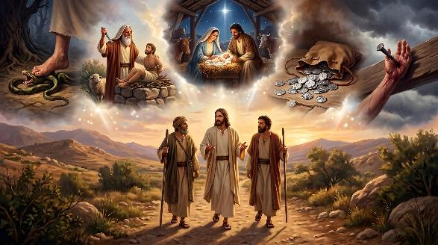
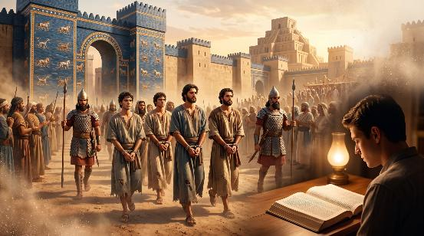
Na putu za Emaus, Isus je dao biblijski studij dvojici svojih učenika. Ne znamo puni sadržaj, ali znamo metodu koju je koristio kako bi im pružio taj snažan biblijski studij koji je zapalio srca njegovih učenika.
Koja je najbolja metoda za proučavanje Svetog pisma i dijeljenje njegove poruke?
U ovoj pouci pregledat ćemo nekoliko korisnih metoda za proučavanje Biblije koje će nam omogućiti da istinito i učinkovito dijelimo njezinu poruku.
Tumačenje Biblije Biblijom
Povijesni kontekst
Kulturološki kontekst
Književni kontekst
Otkrij značenje teksta
Tematski studij Biblije

Slide 4


TUMAČENJE BIBLIJE BIBLIJOM
„Jer zapovijed do zapovijedi, zapovijed do zapovijedi, redak do redaka, redak do redaka, ovdje malo, ondje malo.“ (Izaija 28,10)
Biblija je svoj najbolji tumač.
Interpretirano u vlastitom tekstu
Na primjer, Daniel objašnjava značenje svoje vizije rekavši da su zvijeri koje je vidio kraljevstva
(Dn 7,3.17).
Protumačio drugi prorok
Ezra je protumačio značenje 70 godina Jeremijinog proročanstva (Jer 25,11-12; 2 Ljet 36,22-23)
Novi zavjet tumači Stari zavjet
Matej je Isusovo rođenje protumačio kao ispunjenje Izaijinog proročanstva (Izaija 7,14;
Matej 1,22-23)

Slide 5
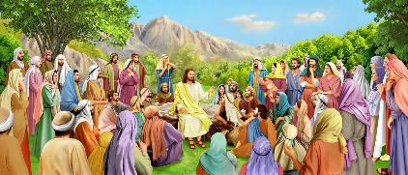
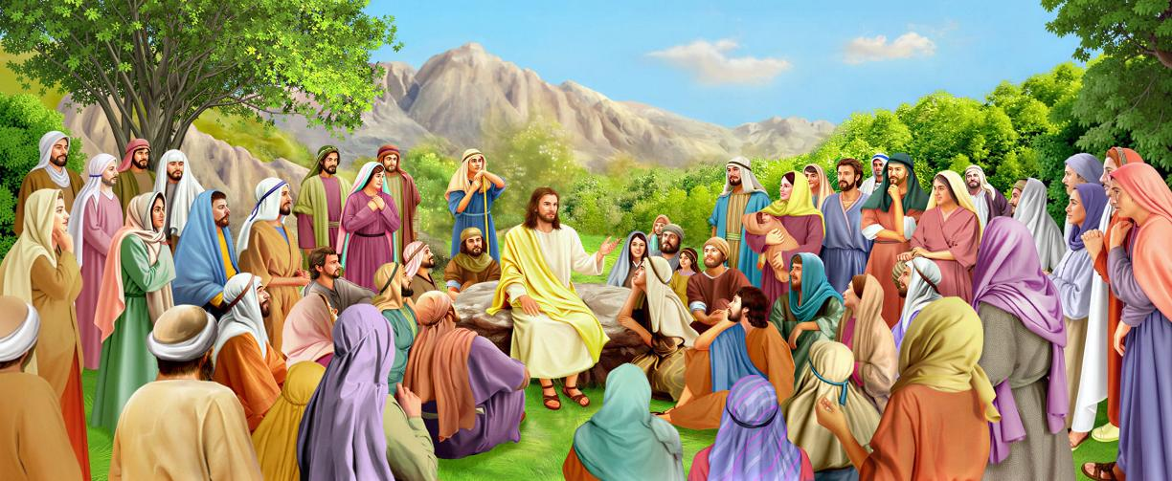
TUMAČENJE BIBLIJE BIBLIJOM
Isus nije samo tumačio Stari zavjet, već mu je dao njegovo pravo značenje, nadilazeći njegovo doslovno značenje.
STARI ZAVJET
Izlazak 20,13.
Izlazak 20,14.
ČULI STE…
Ne ubij
Ne počini preljuba
Dajte ženi potvrdu o razvodu braka
NOVI ZAVJET
Matej 5,21-22.
Nemoj se ljutiti niti vrijeđati nikoga
Ponovljeni zakon 24,1.
Levitski zakonik 19,12.
Levitski zakonik 24,20.
Levitski zakonik 19,18.
Ne kuni se krivo
Oko za oko
Ljubi svoga bližnjega
Matej 5,27-28.
Matej 5,31-32.
Matej 5,33-34.
Matej 5,38-39.
Ne gledaj ženu s požudom.
Razvod je moguć samo zbog preljuba.
Ne psuj ni pod kojim okolnostima
Ne opirite se zlu
Ljubi svoje neprijatelje
Matej 5,43-44.
KAŽEM TI…

Slide 6



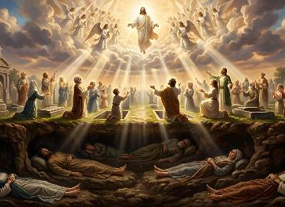
POVIJESNI KONTEKST
„Nikada više u njemu neće biti dojenčeta koje živi samo nekoliko dana, ni starca koji ne bi doživio svoje godine; jer onaj koji umre u stotoj godini bit će proklet, čak i onaj koji ne doživi stotinu.“ (Izaija 65,20)
Hoće li djeca umirati i hoće li biti grešnika na novoj zemlji? (Iz. 65,17-20)
Protumačeno u svjetlu apokaliptičnih proročanstava Novog zavjeta, Izaijino proročanstvo nije samo šokantno, već i proturječno (Otk 21,1-4).
Moramo shvatiti da je povijesni kontekst Izaije jedno, a kontekst Otkrivenja drugo. Izaija je govorio o budućnosti Izraela kada prihvati Mesiju. Međutim, u Ivanovo vrijeme Izrael je odbacio Mesiju. Kontekst se promijenio.
Da je Izrael prihvatio Mesiju, došlo bi do značajne promjene: otkupljenje i preobrazba Zemlje i čovječanstva započeli bi postupno. Sveti ljudi živjeli bi koliko i drveće (Izaija 65,22), a životinje bi bile manje agresivne u svetoj zemlji (Izaija 65,25).
Tada će, na kraju, mrtvi uskrsnuti i smrt će prestati postojati
(Iz 26,19; 25,8). Samo će se ovaj posljednji dio Izaijinih proročanstava doslovno ispuniti, budući da ne ovisi o Izraelovoj odluci.

Slide 7

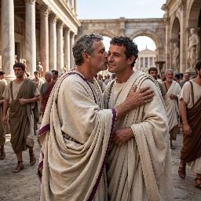
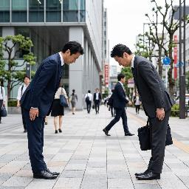

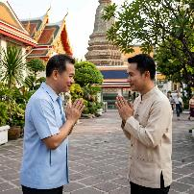
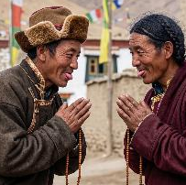
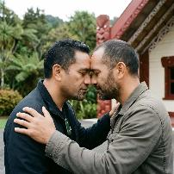

KULTUROLOŠKI KONTEKST
„Pozdravljaju vas sva braća i sestre. Pozdravite jedni druge svetim poljupcem.“ (1. Kor. 16,20)
U Rimskom Carstvu, kao i na mnogim mjestima danas, pozdravljanje poljupcem u obraz bilo je uobičajeno. U tom kulturnom kontekstu, Pavlov savjet bio je mudar (1 Kor 16,20).
Međutim, u japanskoj kulturi – na primjer – fizički kontakt u javnosti se općenito izbjegava, pa kod većine ljudi obično izaziva iznenađenje, neobičnost ili nelagodu.
S obzirom na to da će u tom kulturnom kontekstu slijeđenje Pavlovog savjeta izazvati odbacivanje među ljudima, moramo primjeniti njegov savjet prilagođava-jući ga njihovom kontekstu.
Pozdrav iz Novog Zelanda
Anglosaksonski pozdrav
Tajlandski pozdrav
Tibetanski pozdrav
Bilo da smo u Japanu ili negdje drugdje u svijetu, pozdravljajmo se u skladu s kulturom, pokazujući tako svoju bratsku naklonost.

Slide 8

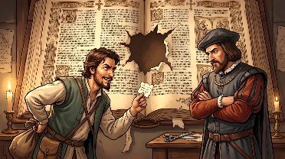
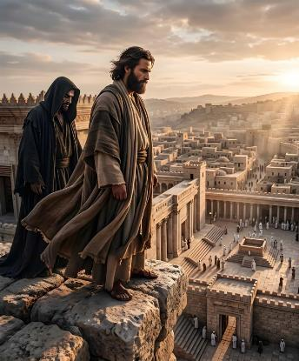

KNJIŽEVNI KONTEKST
„I reče mu: "Ako si Sin Božji, baci se dolje! Ta pisano je: Anđelima će svojim zapovjediti za tebe i na rukama će te nositi da se gdje nogom ne spotakneš o kamen.’“ (Matej 4,6)
Popularna izreka kaže da je „tekst bez konteksta izgovor“. Drugim riječima, korištenje teksta izolirano može dovesti do personaliziranog tumačenja koje odgovara našem ukusu i općenito je daleko od ispravnog biblijskog učenja.
Kakav je kontekst biblijskog teksta?
Neposredni kontekst sastoji se od stihova prije i poslije teksta. Širi kontekst je poglavlje u kojem se tekst nalazi. Kontekst možemo dodatno proširiti razmatranjem cijele knjige u kojoj se pojavljuje.
Psalam 91,11-12. govori o Božjoj zaštiti od vanjskih opasnosti. Izvlačeći ga iz konteksta i citirajući ga nepotpuno, Sotona je pokušao navesti Isusa da se namjerno dovede u opasnost koristeći ovaj tekst kao izgovor (Matej 4,6).

Slide 9

EGW (Velika borba, str. 512)
„Kako bi podržali pogrešna učenja ili antikršćanske prakse, neki izvlače odlomke iz Svetog pisma iz konteksta, možda citirajući samo pola stiha kako bi dokazali svoju tvrdnju, a izostavljajući drugu polovicu koja bi mogla dokazati suprotno. S lukavošću zmije, ukopavaju se iza nepovezanih izjava, isprepletenih na način koji pogoduje njihovim tjelesnim željama. Tako velik broj ljudi namjerno izopačuje Božju riječ. Drugi, obdareni živom maštom, uzimaju figure i simbole iz Svetog pisma i tumače ih prema svojim hirovima, zanemarujući činjenicu da se Sveto pismo smatra vlastitim tumačem, a zatim svoje ekstravagancije predstavljaju kao biblijska učenja.“

Slide 10
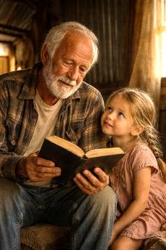

OTKRIJ ZNAČENJE TEKSTA
„Isus odgovori: ‘Što piše u Zakonu? Kako ga ti tumačiš?’“ (Luka 10,26)
Svatko bi trebao sam razumjeti Bibliju. Dovoljno je jasna da svatko shvati put do spasenja, a opet dovoljno složena da neprestano izaziva čak i najbriljantnije umove. Sveto pismo je neiscrpna riznica znanja o spasenju.
Ali svako ispravno tumačenje biblijskog teksta mora se pridržavati određenih pravila:
Moramo razumjeti riječi teksta (ako je moguće, koristeći izvorne jezike ili različite prijevode)
Poštujte sve kontekste teksta (povijesni, kulturni i književni)
Usporedite s paralelnim odlomcima (kao što su Evanđelja) ili odlomcima koji se bave istom temom
Konačno tumačenje mora biti u skladu s učenjem ostatka Biblije.

Slide 11



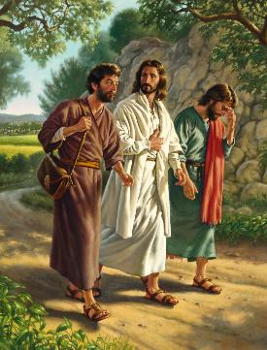
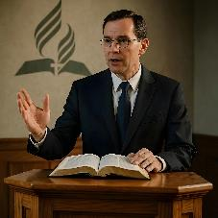
TEMATSKO PROUČAVANJE BIBLIJE
„Počevši od Mojsija i svih proroka, protumači im što je o Njemu rečeno u svim Pismima.“ (Luka 24,27)
Za kršćanina, proučavanje Biblije nije opciono. Moramo uvijek rasti u spoznaji Božje volje, dopuštajući sebi da nas vodi Duh Sveti u proučavanju Njegove Riječi (Ivan 16,13).
Nadalje, moramo biti „uvijek spremni dati odgovor svakomu tko vas pita za obrazloženje vaše nade“ (1 Pt 3,15).
Tematsko proučavanje Biblije osposobit će nas da prenesemo poruku drugima, bilo da se radi o biblijskim studijama ili propovijedanju Riječi.
Također je važno zadržati ponizan stav kako bismo iskoristili biblijsko znanje drugih ljudi od kojih možemo učiti.
Iako ne znamo puni sadržaj, znamo da je Isus dao biblijski studij dvjema osobama o svom mesijanskom djelu na temelju različitih biblijskih odlomaka (Lk 24,25-27).

Slide 12

„Neki dijelovi Svetog pisma su, zapravo, prejednostavni da bi se krivo shvatili, ali postoje i drugi čije značenje nije na površini, ne vidi se na prvi pogled. Sveto pismo se mora uspoređivati sa Svetim pismom, mora postojati pažljivo istraživanje i strpljivo razmišljanje. I takvo proučavanje će donijeti bogate koristi. Kao što rudar otkriva žile plemenitog metala skrivene ispod Zemljine površine, tako i onaj tko ustrajno traži blago u Božjoj Riječi pronalazi istine od najveće vrijednosti, skrivene od pogleda nepažljivog tragača.“
EGW (Naš visoki poziv, 18. srpnja)

Slide 13

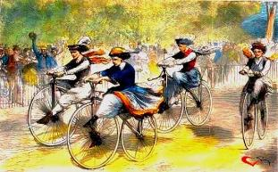



DODATAK: TUMAČENJE TEKSTOVA ELLEN G. WHITE
Kada proučavamo spise Ellen G. White, moramo slijediti iste smjernice kao i kada proučavamo biblijske tekstove.
Izjave poput „Morat ćemo položiti račun za novac uložen u bicikle“ (TM 398) moraju se shvatiti u povijesnom kontekstu (cijena bicikla 1890. godine bila je jednaka nekoliko mjesečnih plaća).
Korištenje izoliranih odlomaka izvan njihovog književnog konteksta navodi Elen da kaže ono što nikada nije namjeravala reći ili da brani točku učenja suprotnu onome u što je vjerovala i naučavala.
Prije nego što donesemo zaključak, moramo proučiti sve što je podučavala o određenoj temi, a ne oslanjati se samo na nekoliko citata.
S druge strane, moramo se zapitati: Je li ona stvarno napisala ono što mi se govori? Uvijek provjerite je li citat stvaran i točan (koristite službenu web stranicu https://egwwritings.org/ ).

